Slide 1
Tvorenie vianočného stromčeka z odrezkov zo strúhadla

Slide 2
Budeš potrebovať: *biely papier *ceruzku *gumu *pastelky *lepidlo *voľný čas pre tvorenie ☺

Slide 3
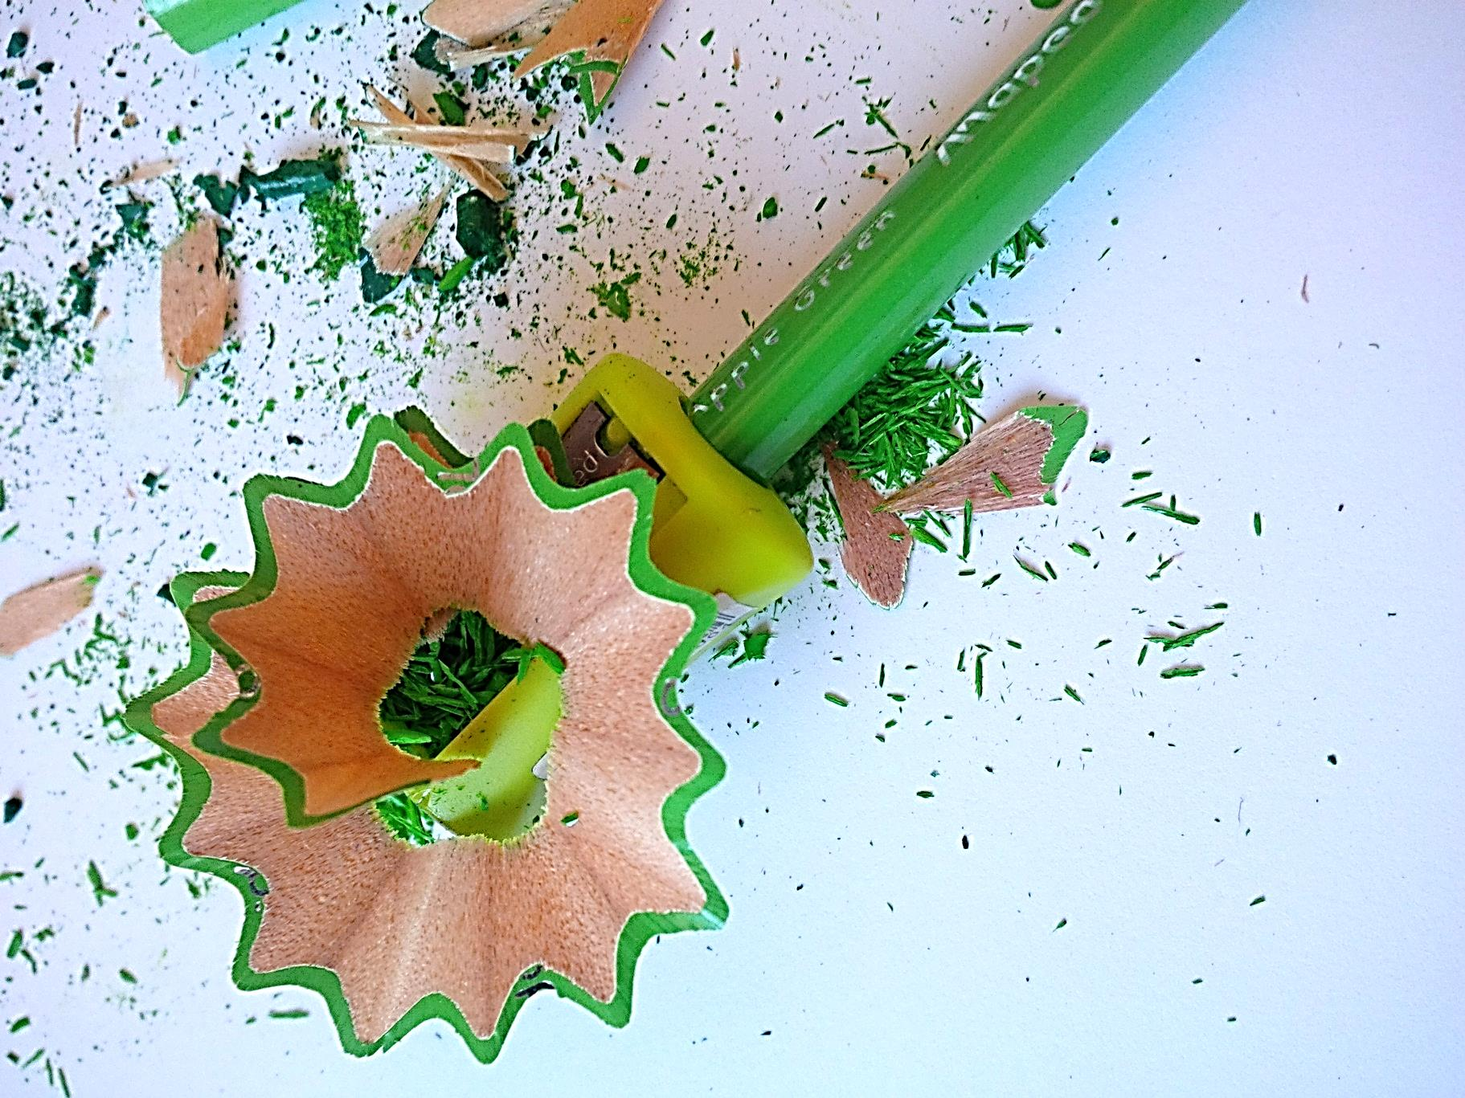
Pomocou strúhadla zo zelených pasteliek nastrúhame odrezky.

Slide 4
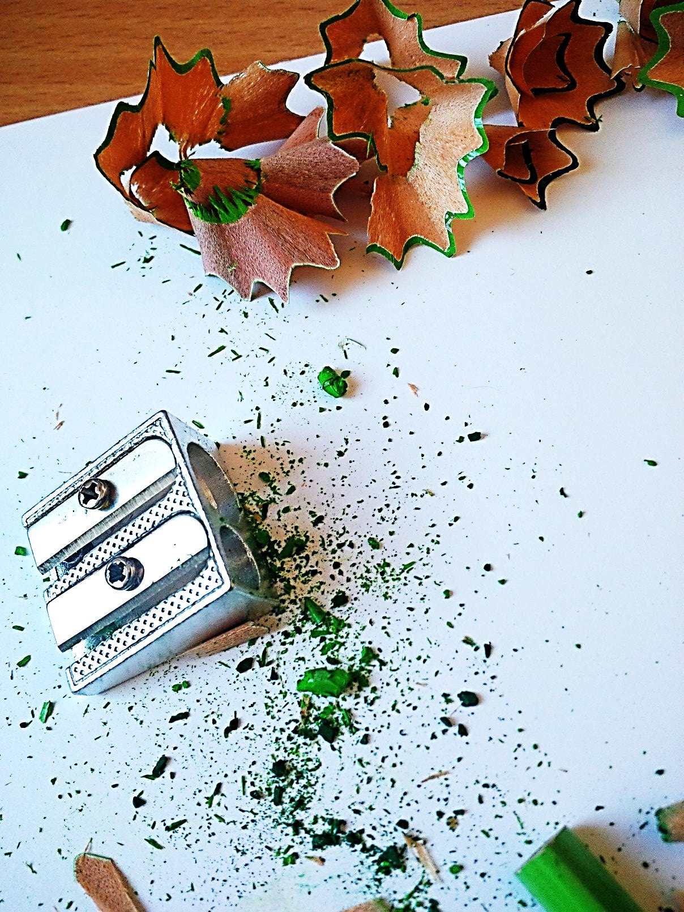
Môžeme použiť viac odtieňov zelenej farby, nastrúhame aj žltú pastelku, na hviezdu.

Slide 5
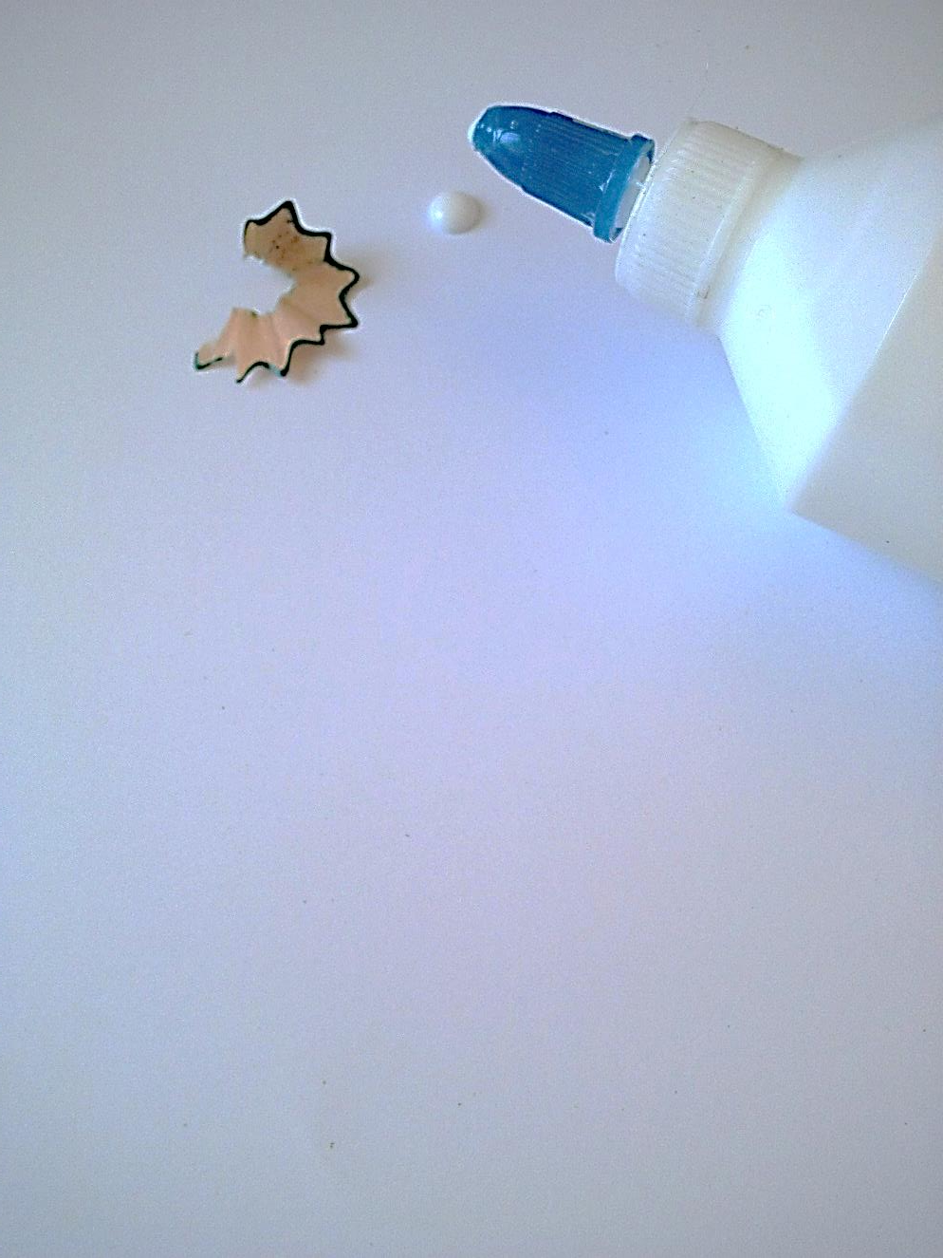
Lepidlo nanesieme na papier a prilepujeme postupne odrezky.

Slide 6
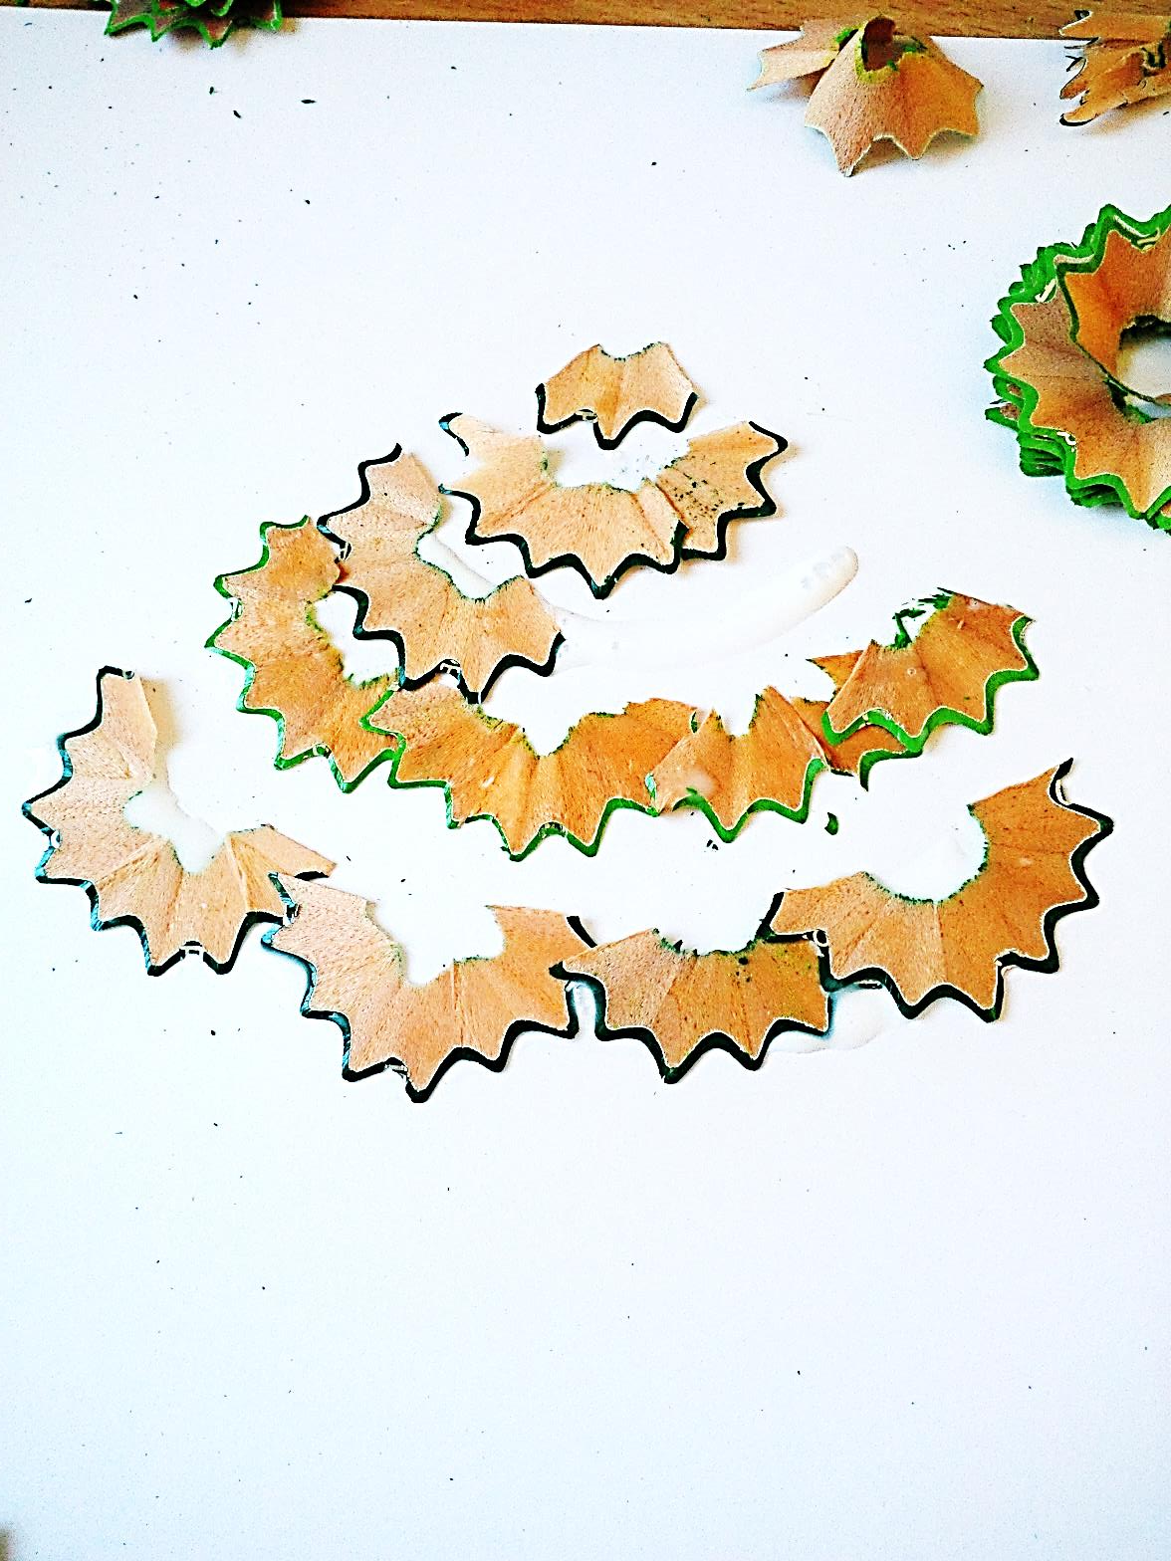
Ukladáme odrezky do tvaru ihličnatého stromu a vytvoríme vetvičky.

Slide 7
Prilepíme žlté odrezky na vrchol stromu a urobíme hviezdu.

Slide 8
Dofarbíme fixkou/pastelkou ozdoby na stromček.

Slide 9
Stromček je hotový ☺

